Slide 1
K-DIGITAL TRAINING
AI+X 융복합 인재양성
[ AI 기술 융합 웹 서비스 프로젝트 개발 과정 ]
2025.11.10~2026.04.09

Slide 2
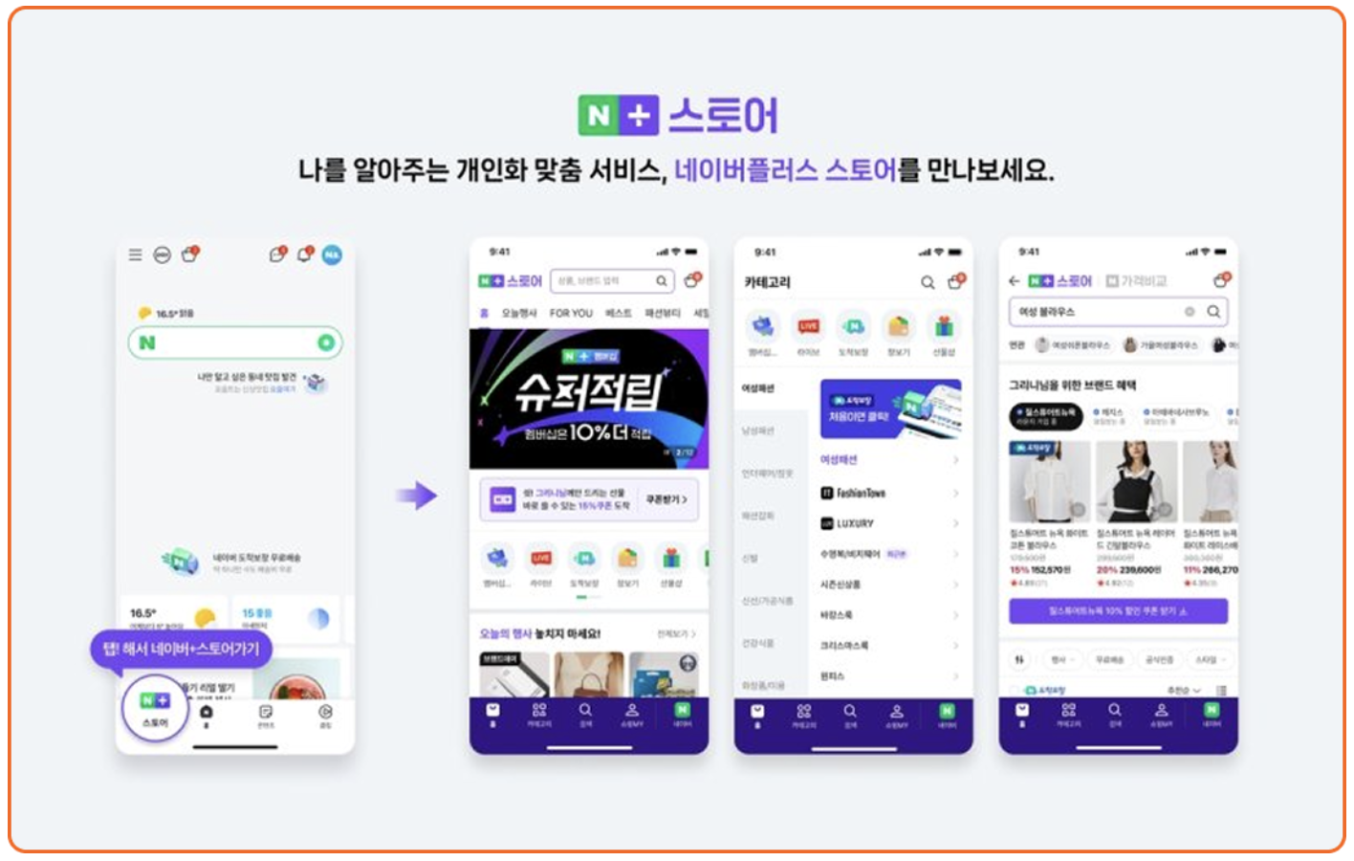
네이버 쇼핑
여러분이 원하는 상품을 먼저 보여드릴게요!

Slide 3
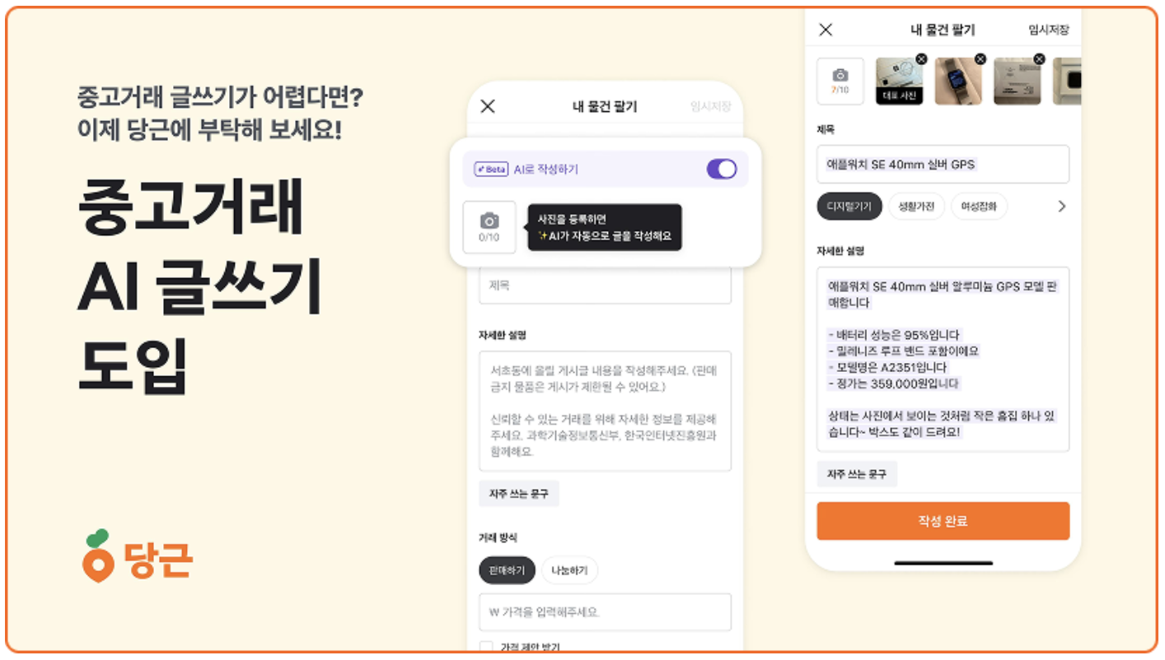
당근마켓
사진만 올려도 AI가 판매글을 대신 써드려요.

Slide 4
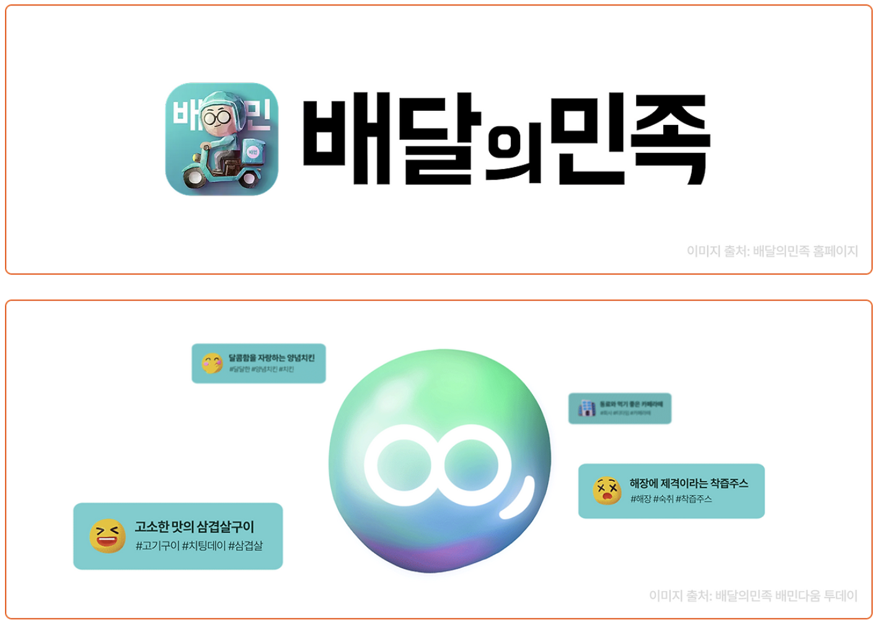
배달의 민족
음식점 리뷰를 GPT가 요약해줘요.

Slide 5
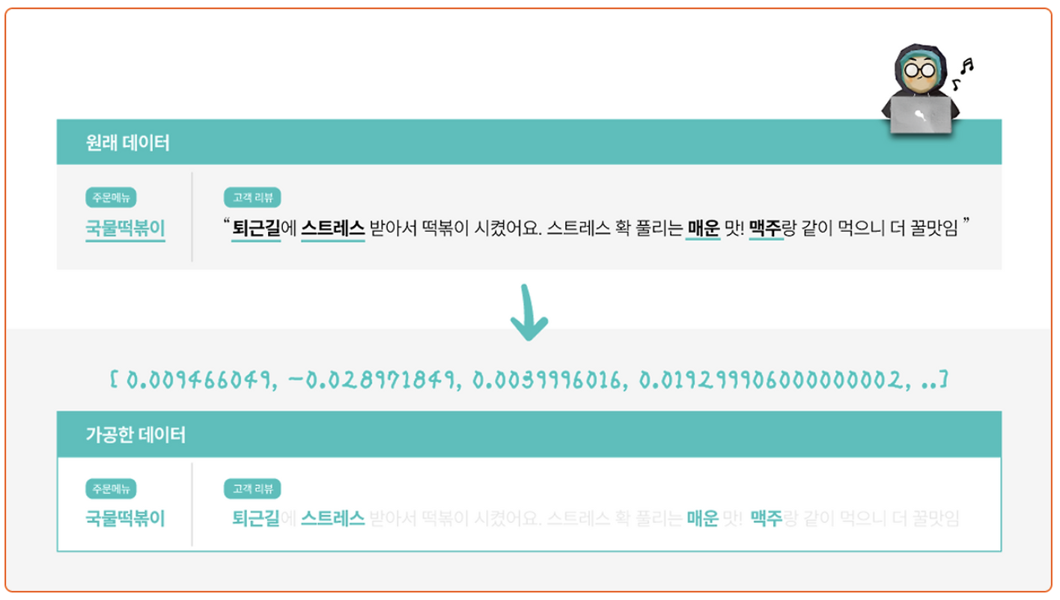
배달의 민족
수많은 리뷰를 분석하고, 핵심 내용을 뽑아 ‘요약카드' 형태로 제공

Slide 6
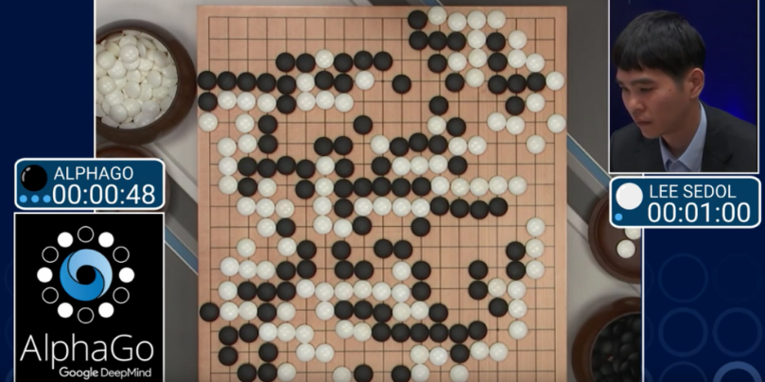
이세돌 vs 알파고

Slide 7
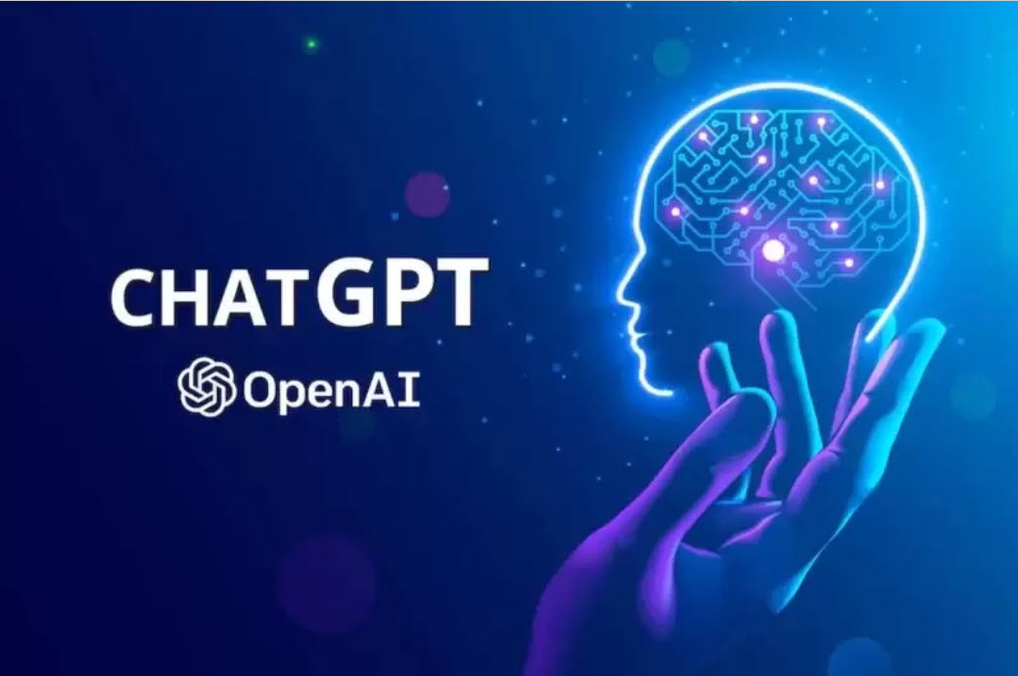
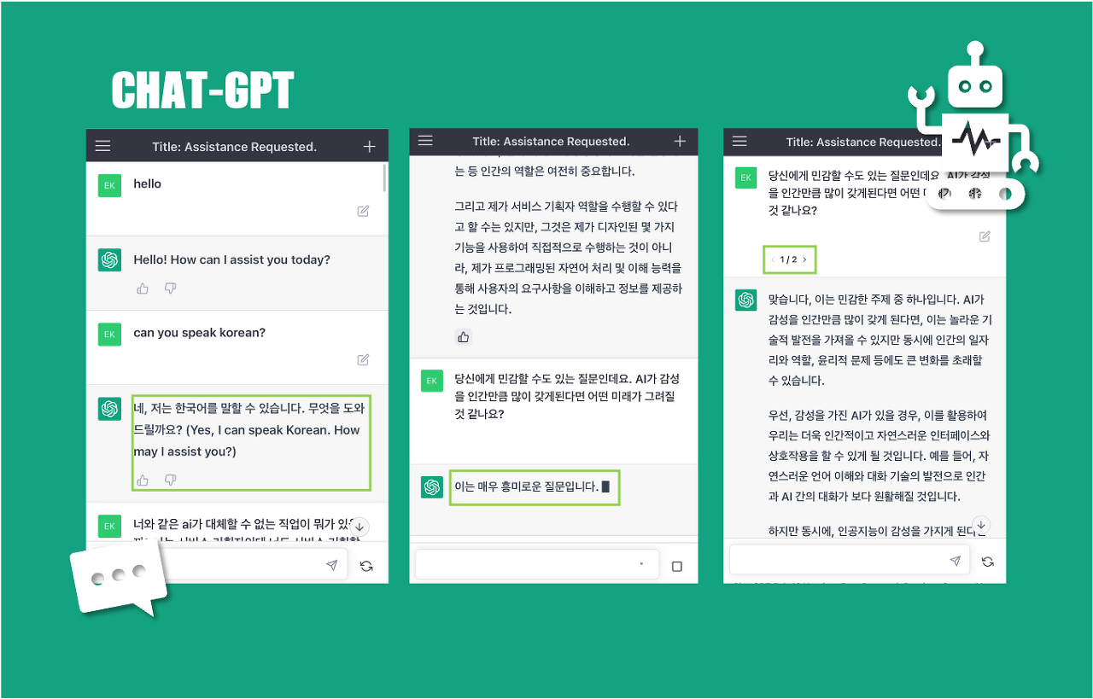
Chat GPT

Slide 8
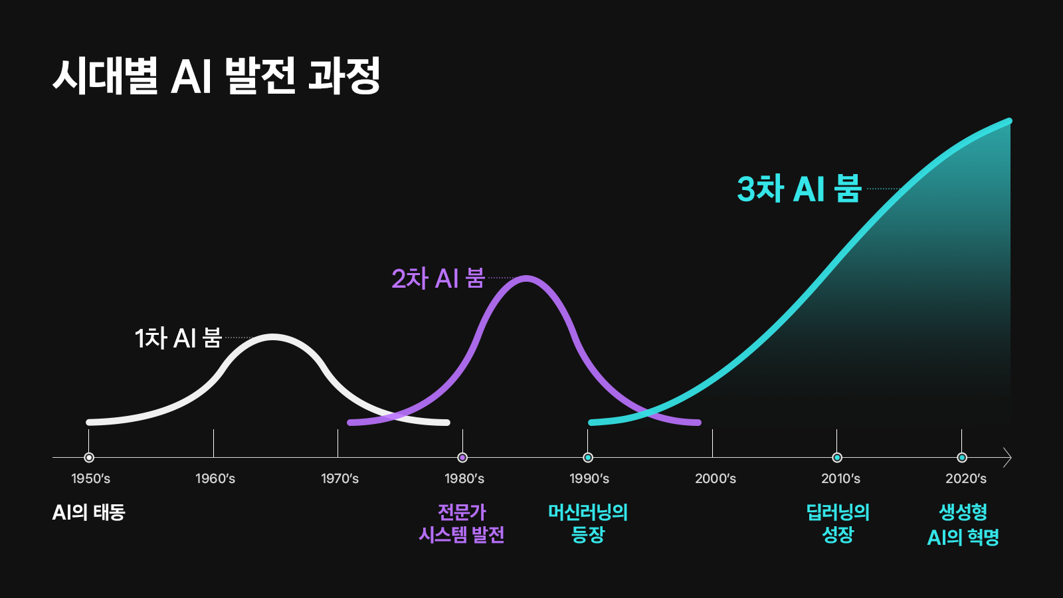

Slide 9
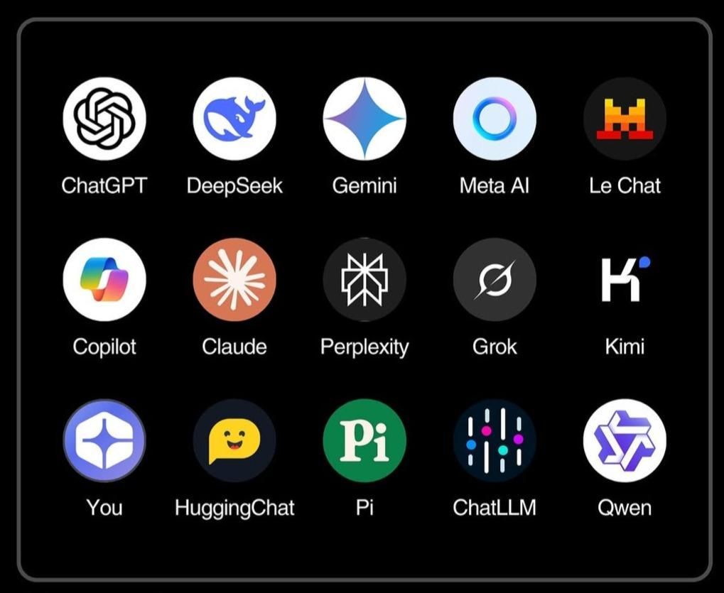

Slide 10
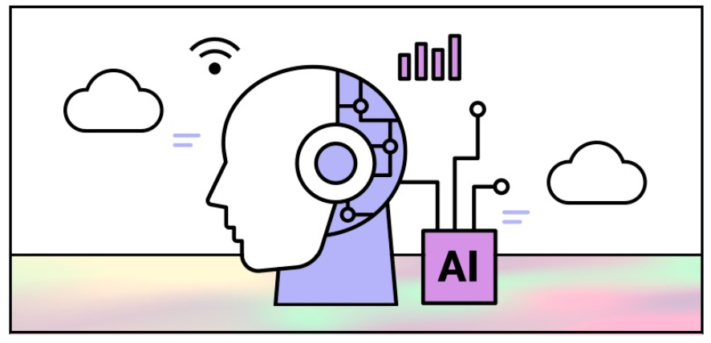
AI 인공지능
Al artificial intelligence : 인공적으로 만들어진 지능
인공지능이란 인간의 지능을 모방해 자동화 시스템을 구현하는 기술로서,
컴퓨터 시스템이 데이터를 분석, 학습 후 스스로 판단, 행동하는 것을 목표로 함.
이미지, 음성, 텍스트를 인식하고 분석하여 패턴을 파악하고 예측하는 기술 등이 포함되며, 다양한 분야에서 혁신을 주도함.
머신러닝, 딥러닝, 강화학습 등의 기술로 발전 중이며
미래엔 더 많은 분야에 적용될 것으로 보임.

Slide 11
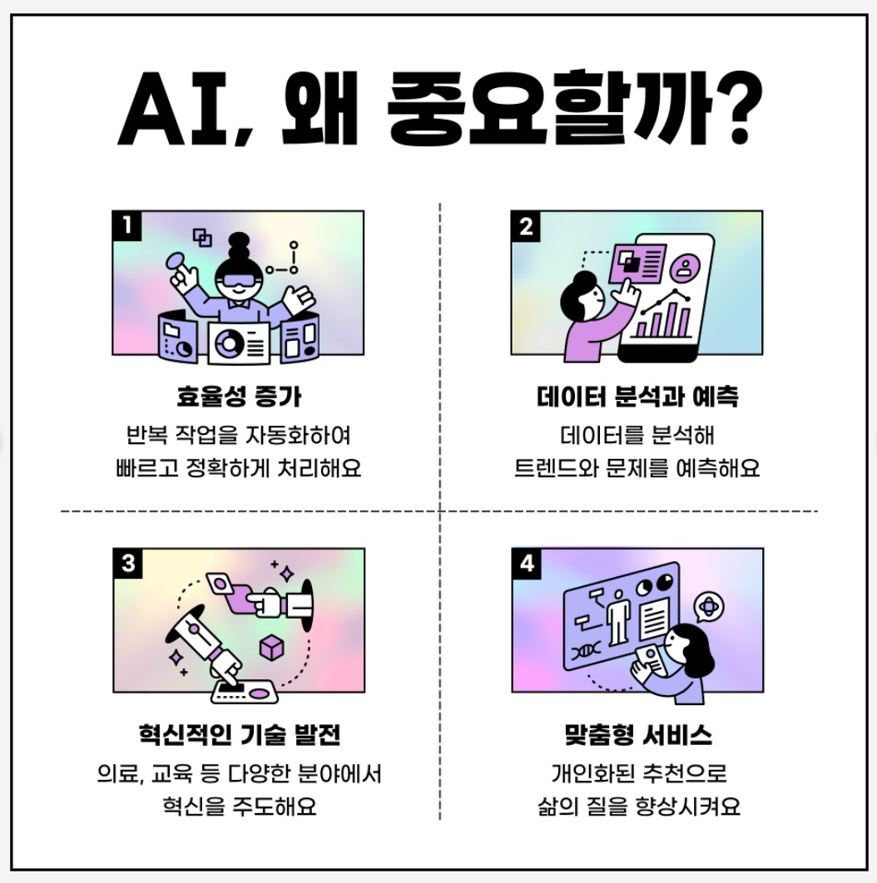

Slide 12
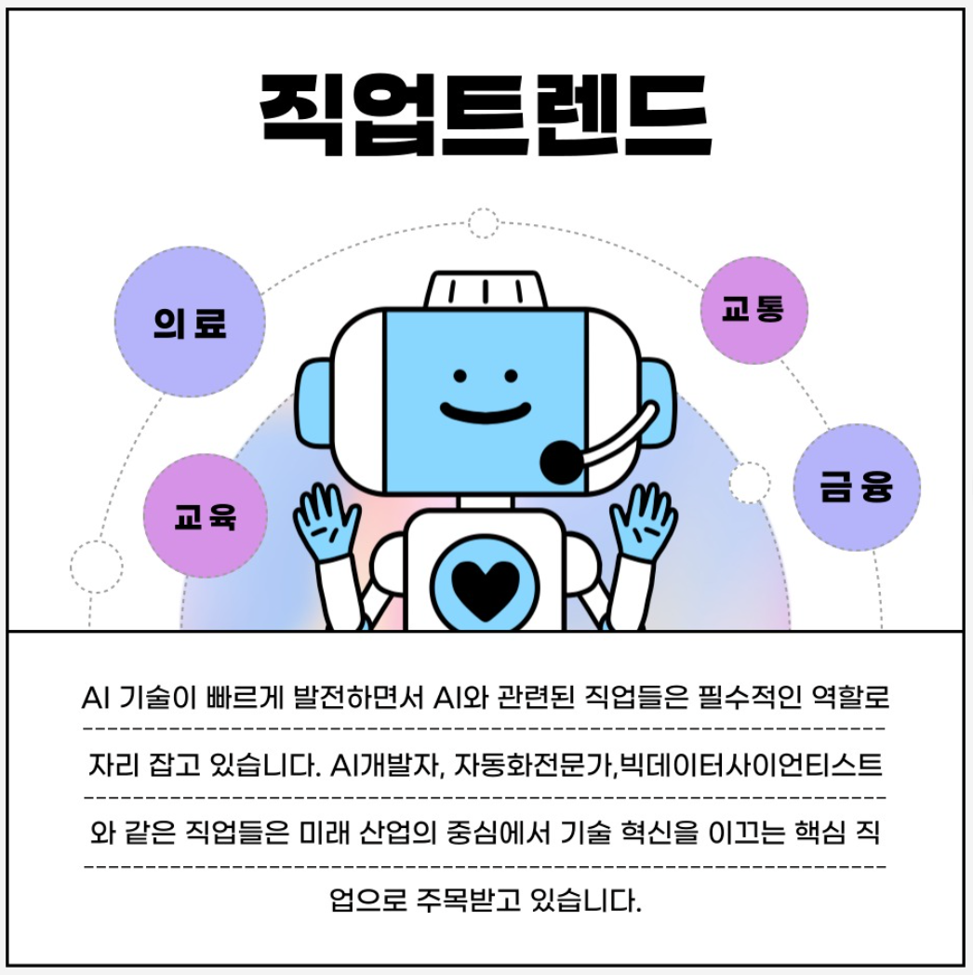

Slide 13
AI + X
'AI + X'는 인공지능(AI)과 다른 분야(X)가 융합하는 것을 의미하며,
AI 기술을 다양한 산업 및 생활 영역에 적용하여 새로운 가치를 창출하는 것
법률, 예술, 비즈니스, 개발 등 여러 분야에서 혁신을 이끌어내는 핵심 요소로 부상
융합과 혁신
AI와 사회 각 분야의 융합으로 기존의 한계를 극복하고 혁신적인 서비스 및 솔루션을 개발
특화된 AI 모델
각 분야의 데이터를 최적화하고, 해당 분야에 특화된 AI 모델을 적용하는 기술을 의미
AI 웹앱
인간의 지능이 필요한 작업을 수행하기 위해 AI의 힘을 활용하는 웹 및 모바일 앱

Slide 14
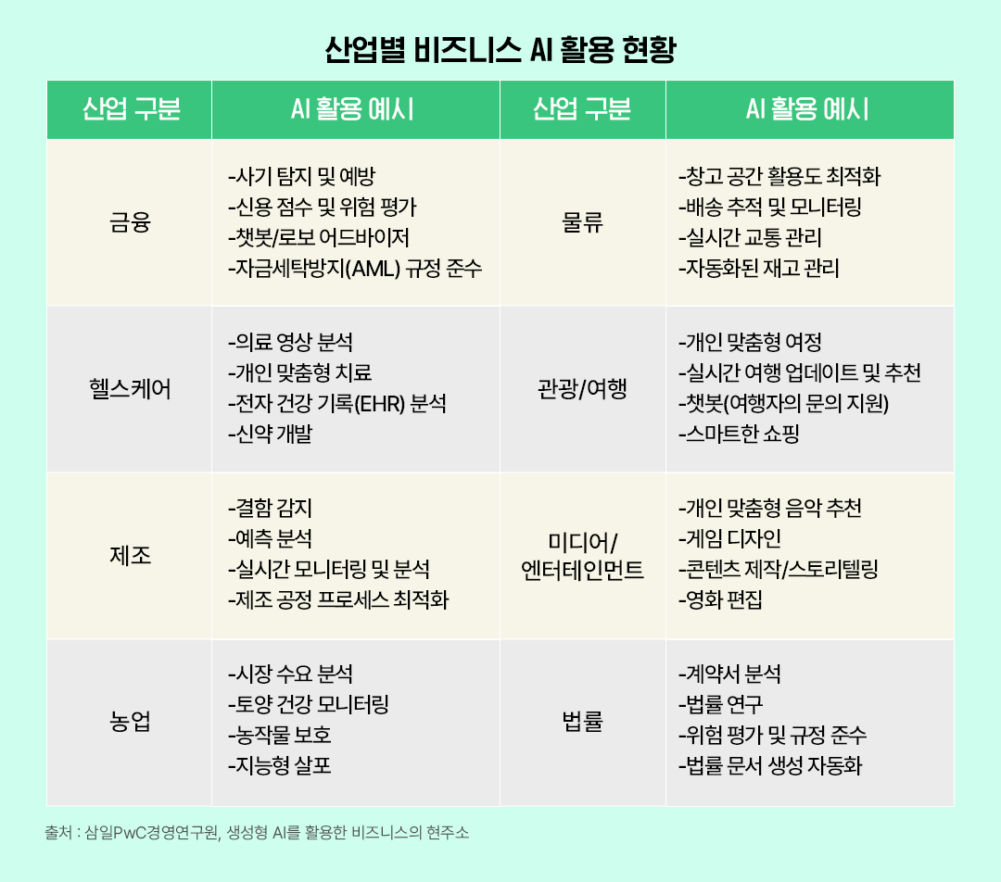

Slide 15
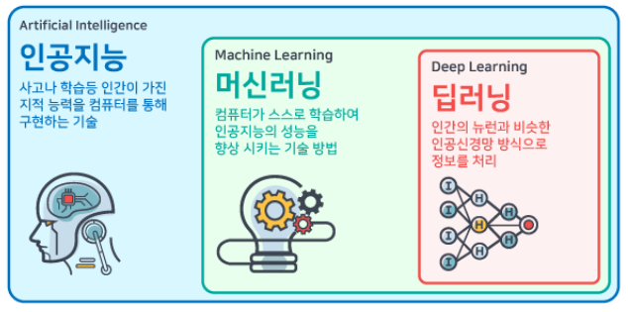
AI 기술
인공지능(AI) vs 머신러닝 vs 딥러닝

Slide 16
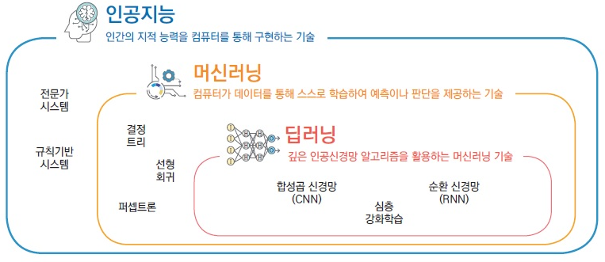
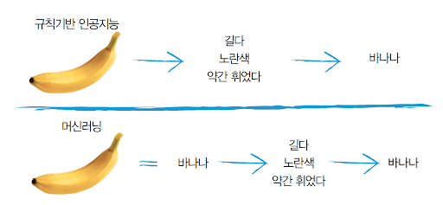
기술에 따른 구현방법 차이

Slide 17
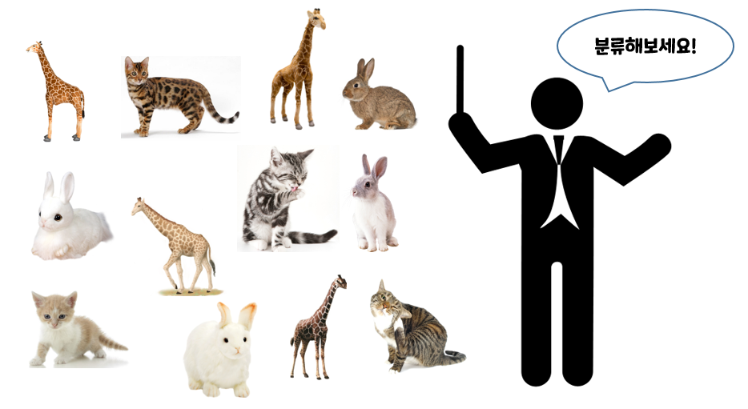
이미지 분류

Slide 18
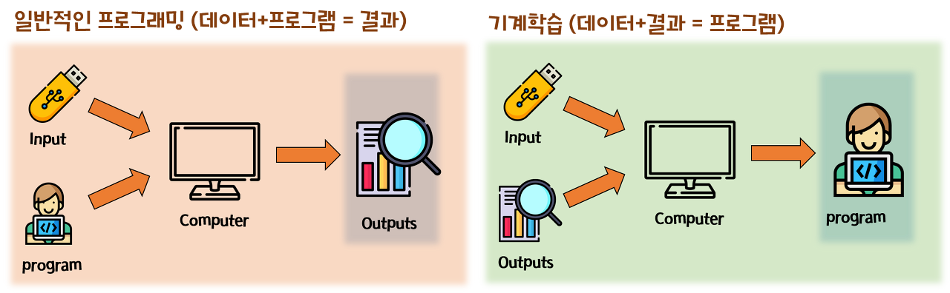
전통적인 프로그래밍 vs 머신러닝

Slide 19
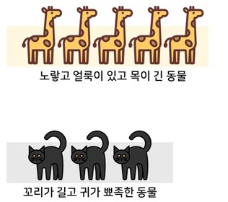
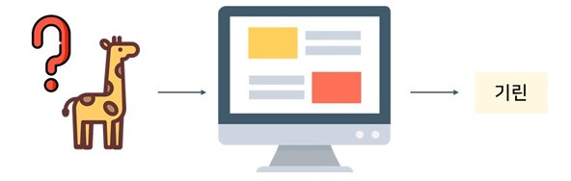
전통적인 프로그래밍
대상의 특징을 개발자가 미리 프로그래밍

Slide 20
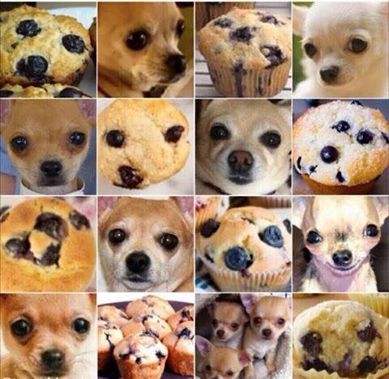
다음 중 치와와는?
강아지의 특징
껌정 눈동자
동그란 윤곽의 얼굴선
눈동자 사이의 까만 코
머신러닝 기술 필요

Slide 21
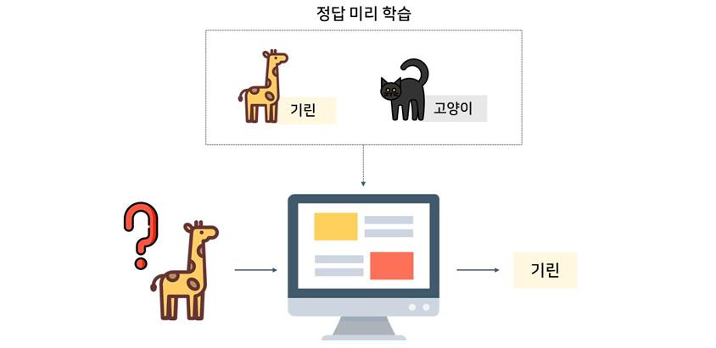
머신러닝 활용 – 이미지분류 [지도학습]

Slide 22
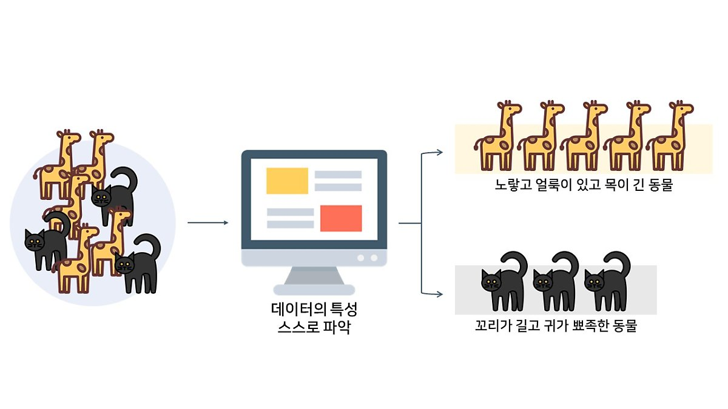
머신러닝 활용 – 이미지분류 [비지도학습]

Slide 23
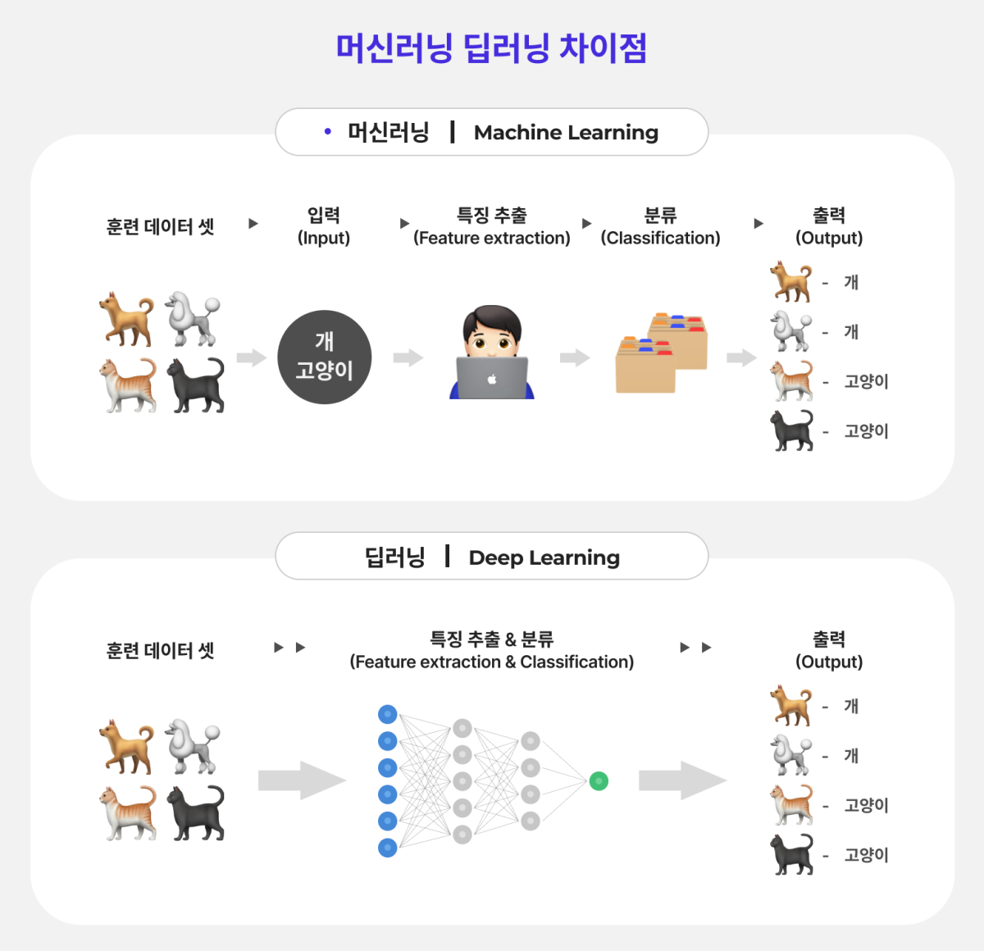

Slide 24
결론
머신러닝 이란?
컴퓨터 시스템이 데이터에서 학습하고 경험을 통해
스스로 성능을 개선하는 능력을 가진 인공지능의 한 분야
전통적인 프로그래밍과는 달리,
명시적인 프로그래밍 없이 데이터에서 패턴을 학습하여 작업을 수행

Slide 25
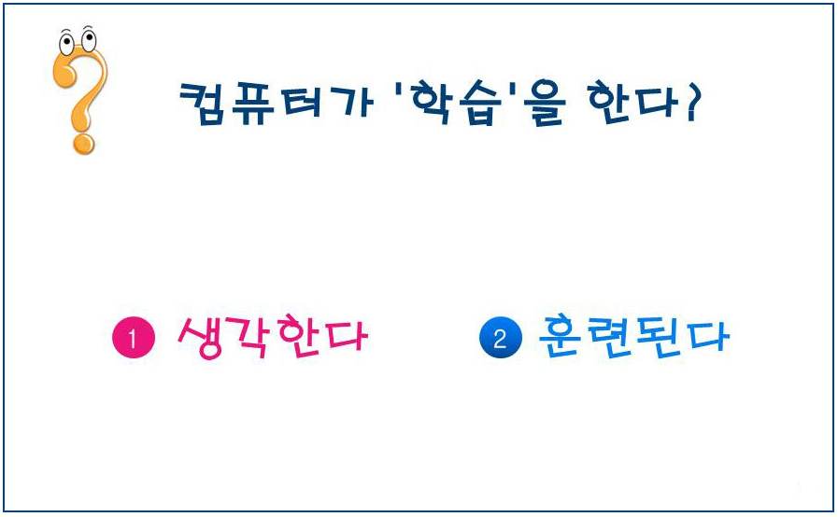

Slide 26
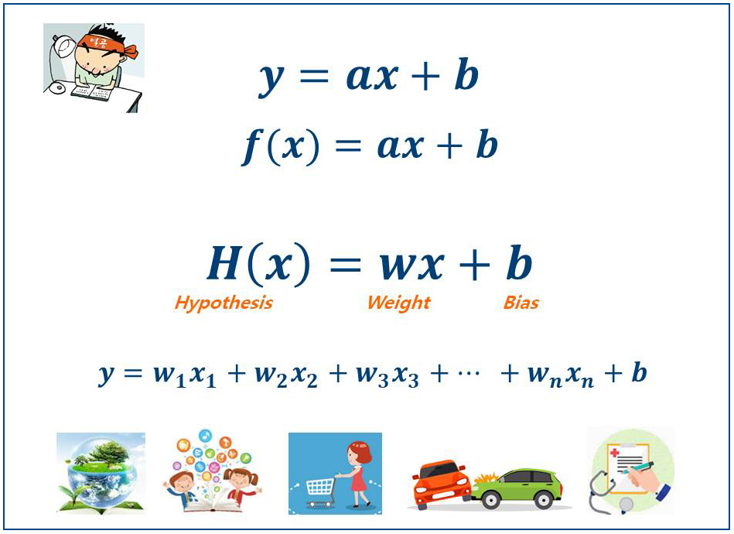

Slide 27
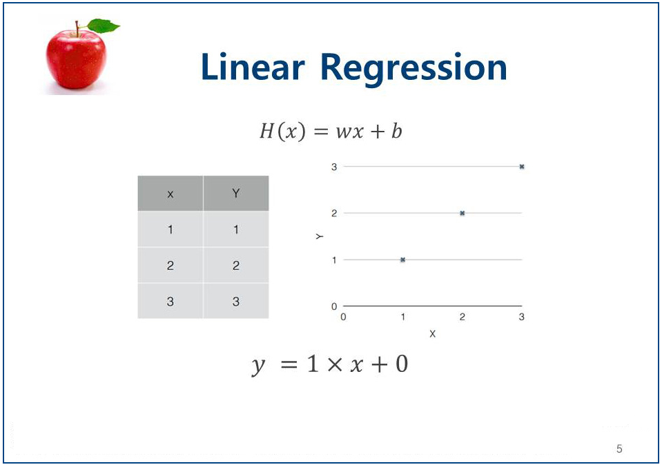

Slide 28
선형 회귀를 이용한 예측
사과개수, 가격 : (1개, 1100원), (2개, 2100원), (3개, 3100원)
이렇게 3개를 학습했다면. 5개일때는 얼마?
H(가격) = W(1000)*X(개수) + B(100)

Slide 29
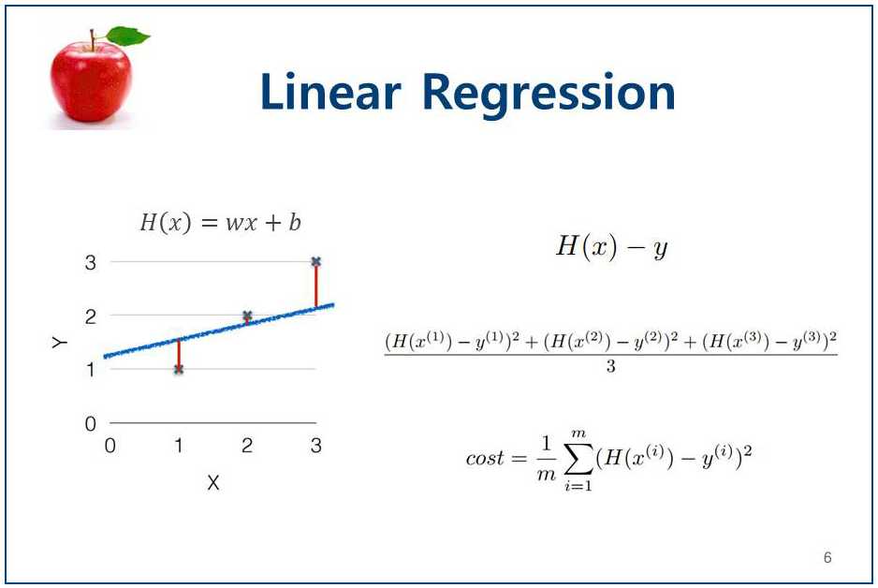
가설값 - 실제값

Slide 30
간경화 or 고혈압 예측 머신러닝 원리
요인) 식습관, 술, 담배, 스트레스, 수면, 유전 — 이런 요인들에 의한 질환 확률 예측.
요인(x값)이 6가지이므로
6개 중 1개의 요인을 가진 사람은 1/6 --> (0.15) 15%
6개 중 5개의 요인을 가진 사람은 5/6 --> (0.82) 82%
이런식으로 예측 가능
다만, 각 요인 마다 더 강하게 영향을 미치는 요인에 가중치 값 필요. weight
이 값을 어떤값을 줄 것인가가 가장 어려운 부분임.
이를 머신러닝 알고리즘으로 예측

Slide 31
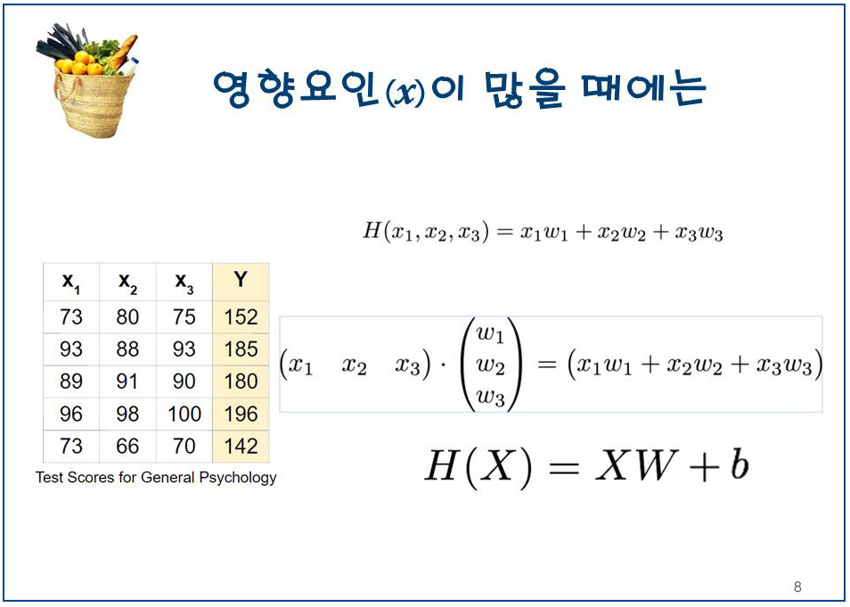

Slide 32
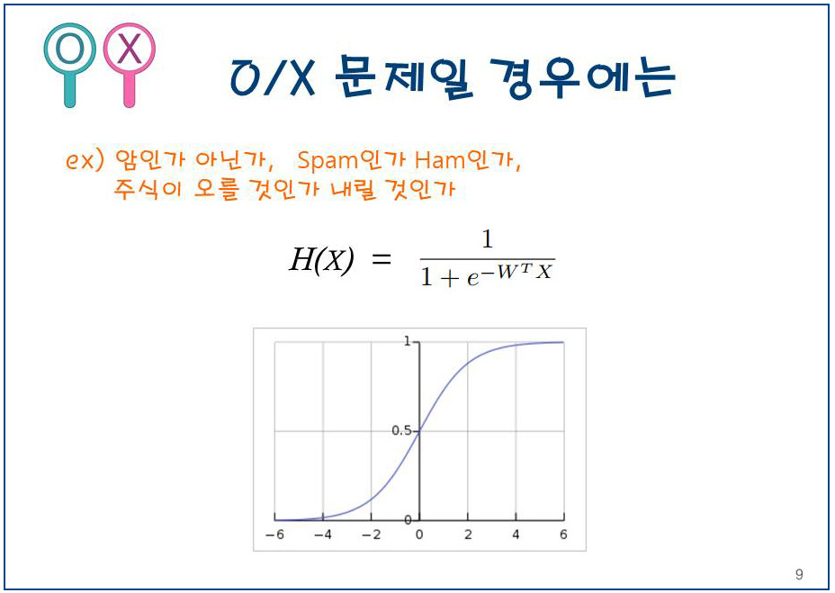

Slide 33
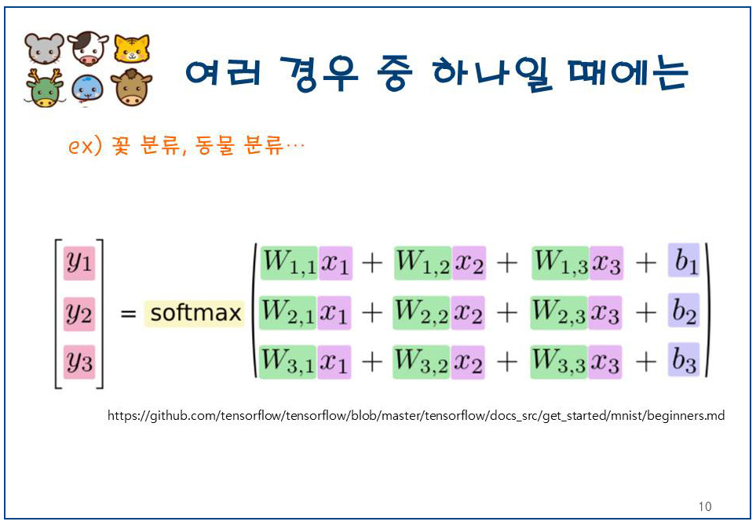

Slide 34
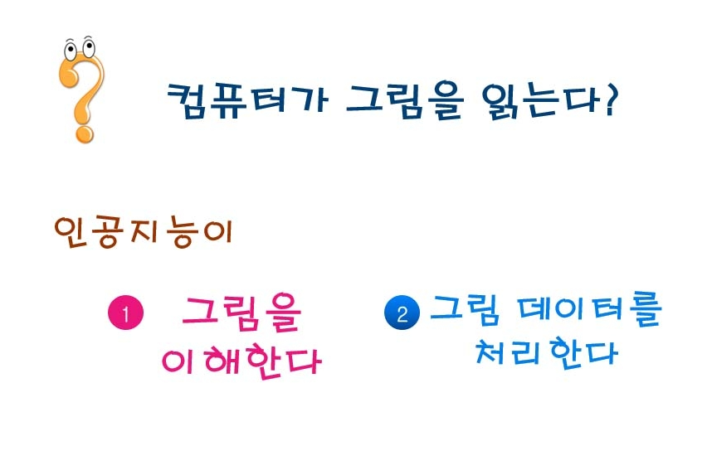

Slide 35
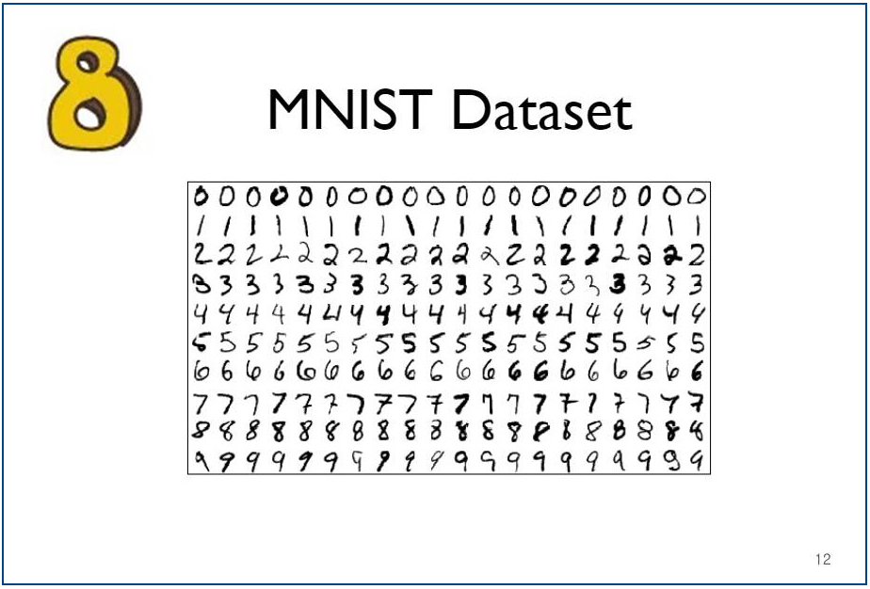

Slide 36
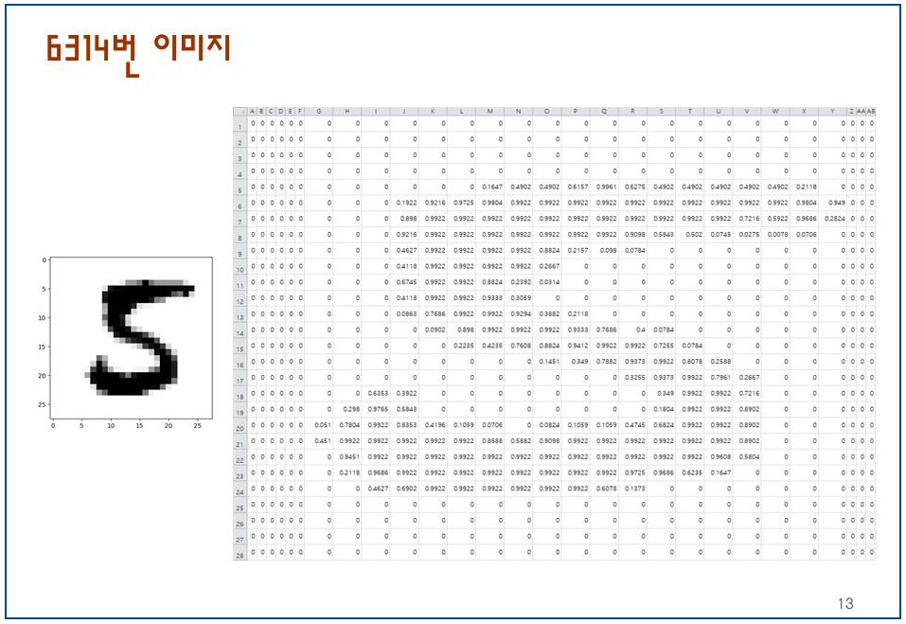

Slide 37
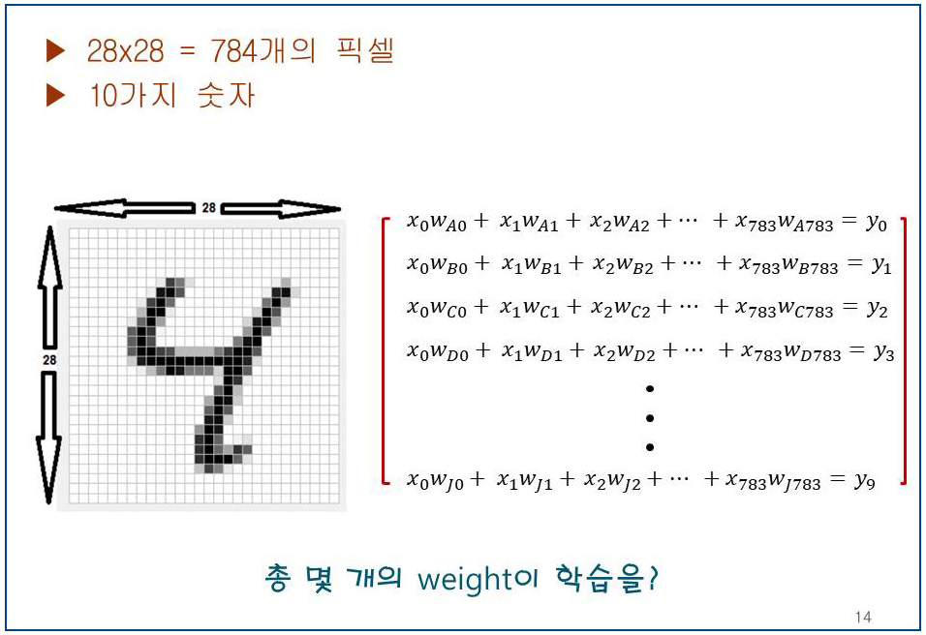

Slide 38
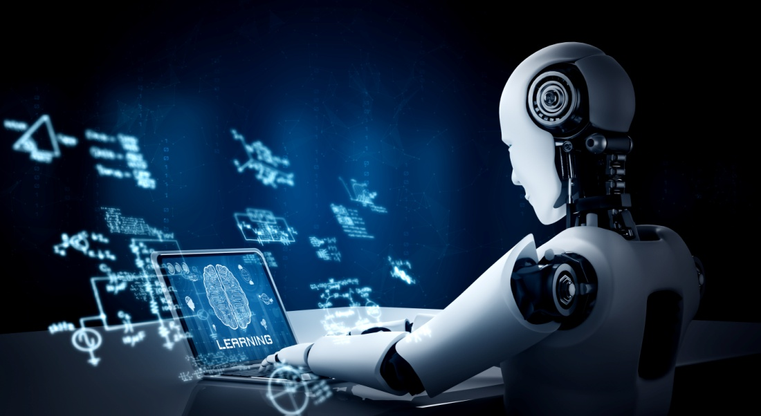
AI 머신러닝 개발자는?
머신러닝 알고리즘의 설계와 모델 구현 및 최적화를 수행하는 전문 엔지니어
이러한 개발자는 데이터 과학, 통계, 수학, 컴퓨터 공학 등의 지식을 결합하여 머신러닝 AI 모델을 구축하고 훈련시키는 업무를 수행

Slide 39
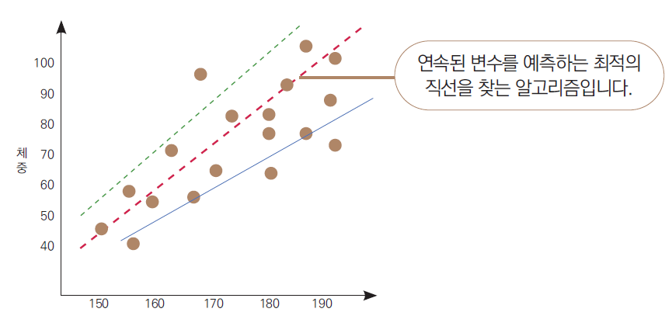
선형 회귀 (Linear Regression)
머신러닝 알고리즘
특징
입력 변수와 출력 변수 간의 선형 관계를 학습
연속형 변수를 예측하는 회귀 모델
수학식
y = β₀ + β₁x₁ + β₂x₂ + ... + βₙxₙ + ε
장점
단순하고 해석이 용이함
빠른 계산 속도
단점
비선형 데이터에는 부적합
주요사용사례
BMI(체질량지수) 예측
매출액, 전력 사용량 예측
주택가격, 온도, 수요량 등 연속값 예측

Slide 40
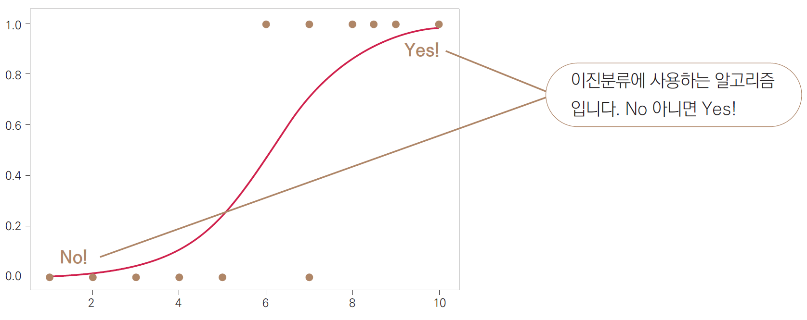
로지스틱 회귀 (Logistic Regression)
머신러닝 알고리즘
특징
이진 분류 문제에 활용
시그모이드 함수를 통해 확률 예측
수학식
P(y=1|x) = 1 / (1 + e^{-(β₀ + β₁x₁ + ... + βₙxₙ)})
장점
구현이 간단하고 빠름
변수의 영향도(계수) 해석 가능
단점
선형 관계에 의존
주요사용 사례
예/아니오, True/False 분류
스팸메일 여부 판단
질병 유무(예/아니오) 진단
고객 이탈 여부 예측

Slide 41
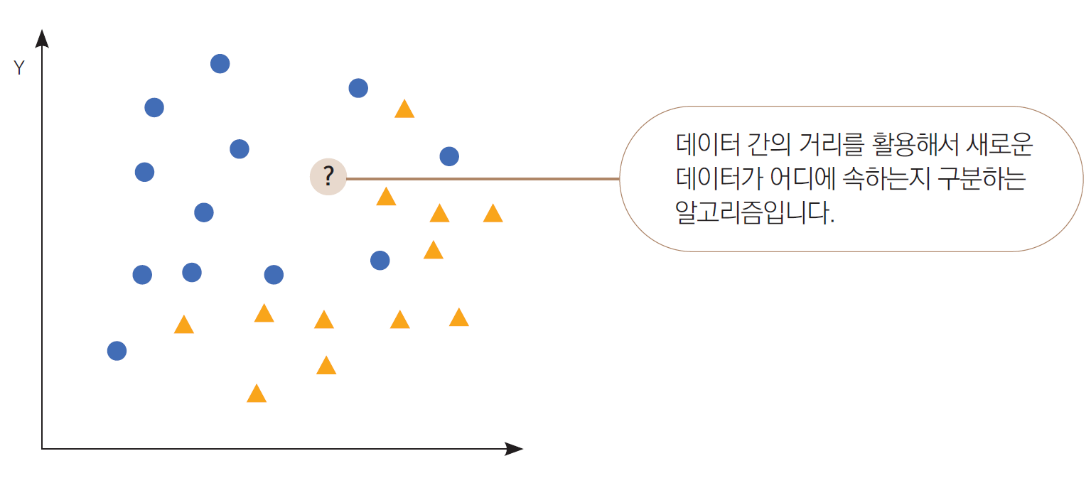
K-최근접 이웃 (KNN)
머신러닝 알고리즘
특징
거리 기반 분류 및 회귀 모델
선형 관계 가정 없음
수학식
Distance(xᵢ, xⱼ) = √Σ(xᵢ - xⱼ)²
장점
직관적, 가정이 거의 없음
단점
데이터 많으면 느림
아웃라이어에 취약
주요사용 사례
다중 분류, 소규모 데이터셋
손글씨 숫자 인식 (MNIST)
추천 시스템 (비슷한 사용자 찾기)
와인 품질 분류

Slide 42
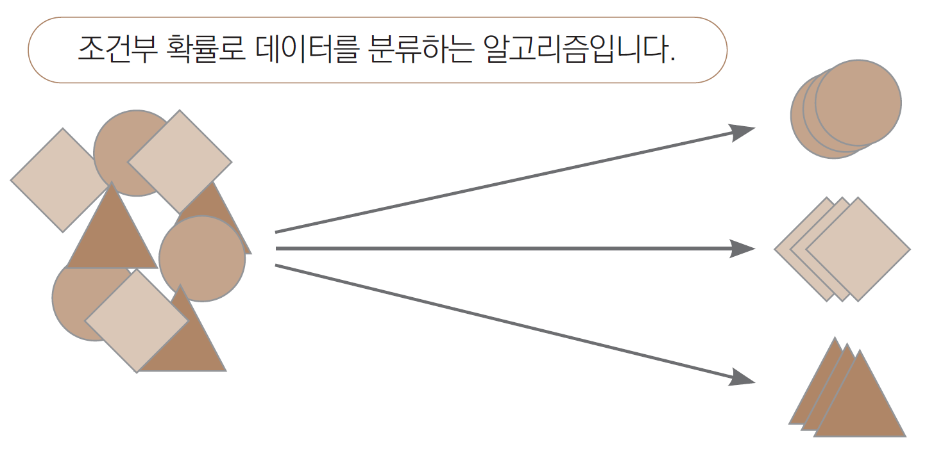
나이브 베이즈 (Naive Bayes)
머신러닝 알고리즘
특징
확률 기반 분류 모델
독립변수 간 독립 가정
수학식
P(y|x₁,...,xₙ) ∝ P(y)∏P(xᵢ|y)
장점
계산이 빠르고 간단함
단점
독립 가정이 실제로는 잘 맞지 않음
주요사용 사례
스팸메일 필터링, NLP 분류
스팸메일 필터링
뉴스 기사 주제 분류
감정 분석 (긍정/부정)

Slide 43
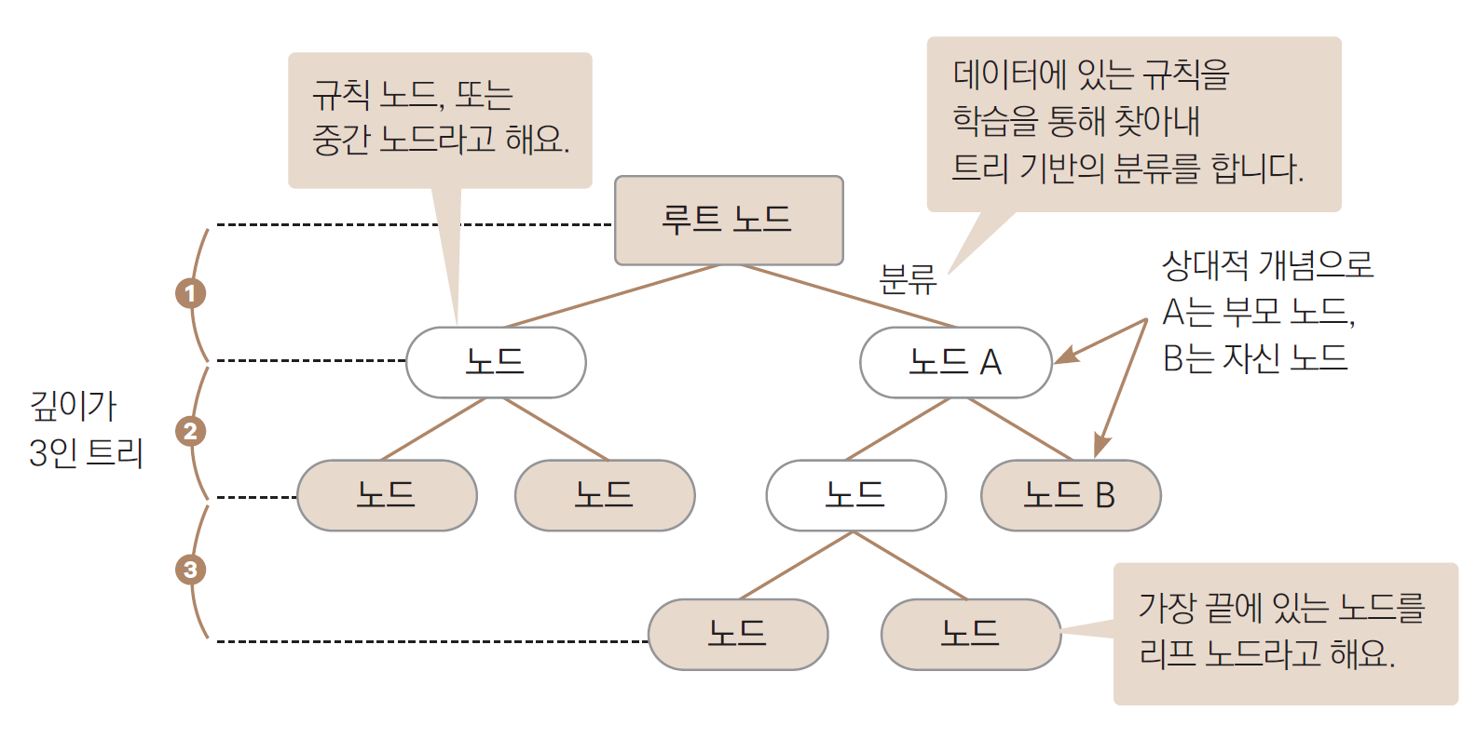
결정 트리 (Decision Tree)
머신러닝 알고리즘
특징
데이터를 분기하며 예측
트리 구조로 시각화 용이
개념
엔트로피 = -Σ(pᵢ log₂(pᵢ))
장점
해석 용이, 시각화 우수
아웃라이어 영향 적음
단점
과적합(Overfitting) 위험
주요사용 사례
시각화 목적 모델링, 혼합형 데이터
고객 신용등급 분류
의료 진단 (증상 기반 예측)
제품 불량 여부 판정

Slide 44
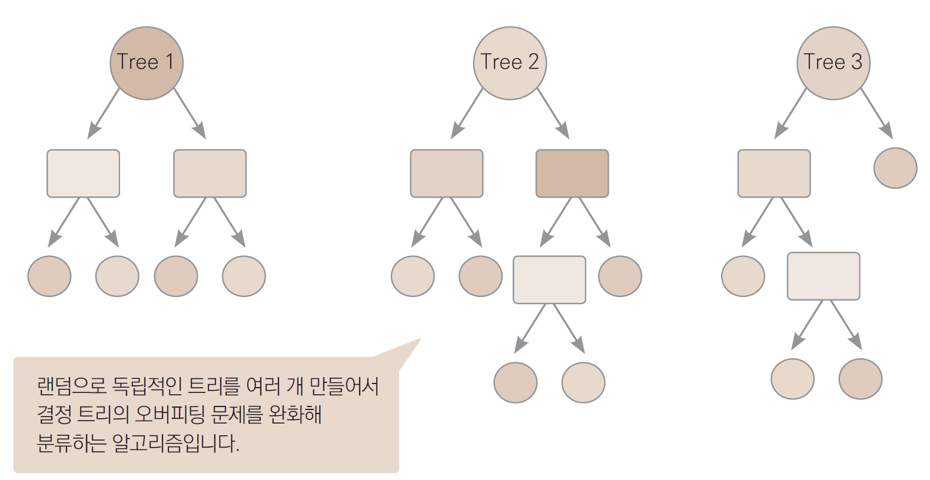
랜덤 포레스트 (Random Forest)
머신러닝 알고리즘
특징
여러 결정 트리를 앙상블
다수결로 최종 결과 도출
수학식
ŷ = majority(Tree₁(x), Tree₂(x), ..., Treeₙ(x))
장점
안정적이고 예측력 높음
과적합 방지
단점
모델 해석 어려움
학습 속도 느림
주요사용 사례
회귀/분류 일반 데이터
대출 승인 예측
고객 이탈 예측
피처 중요도 분석 및 변수 선택

Slide 45
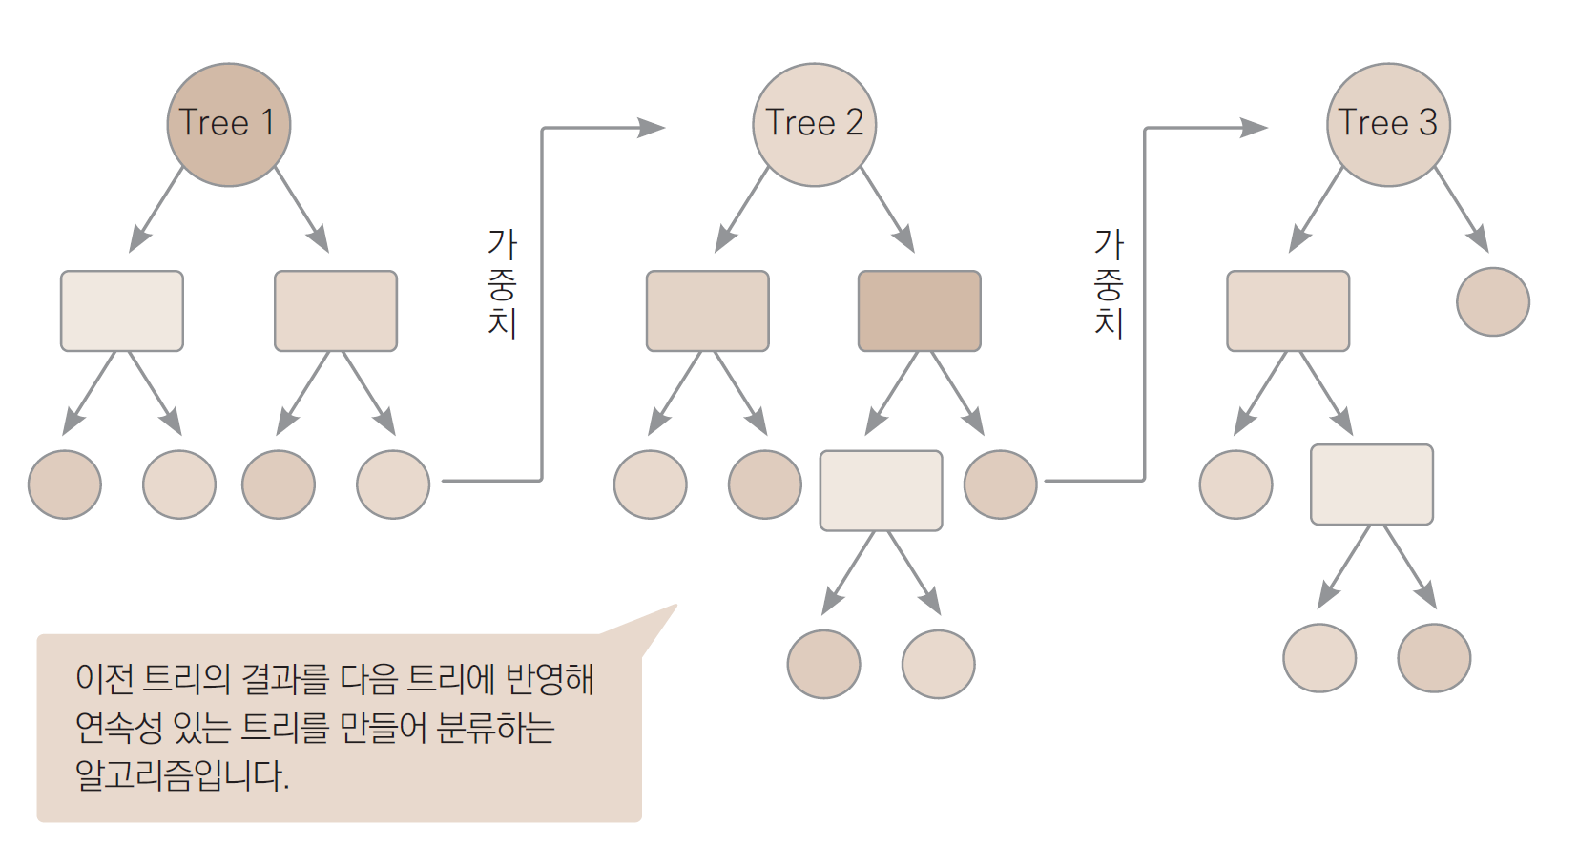
XGBoost
머신러닝 알고리즘
특징
부스팅 기반 트리 모델
순차적으로 트리를 보완하면서 학습
개념
Loss = ΣL(yᵢ, ŷᵢ) + Ω(f)
장점
예측력과 속도 모두 우수
대규모 데이터 적합
단점
- 하이퍼파라미터 튜닝 복잡
주요사용 사례
캐글, 예측 대회, 성능 중심 모델
캐글(Kaggle) 대회 상위권 모델
신용카드 부정 거래 탐지
보험 사기 탐지, 예측 모델

Slide 46
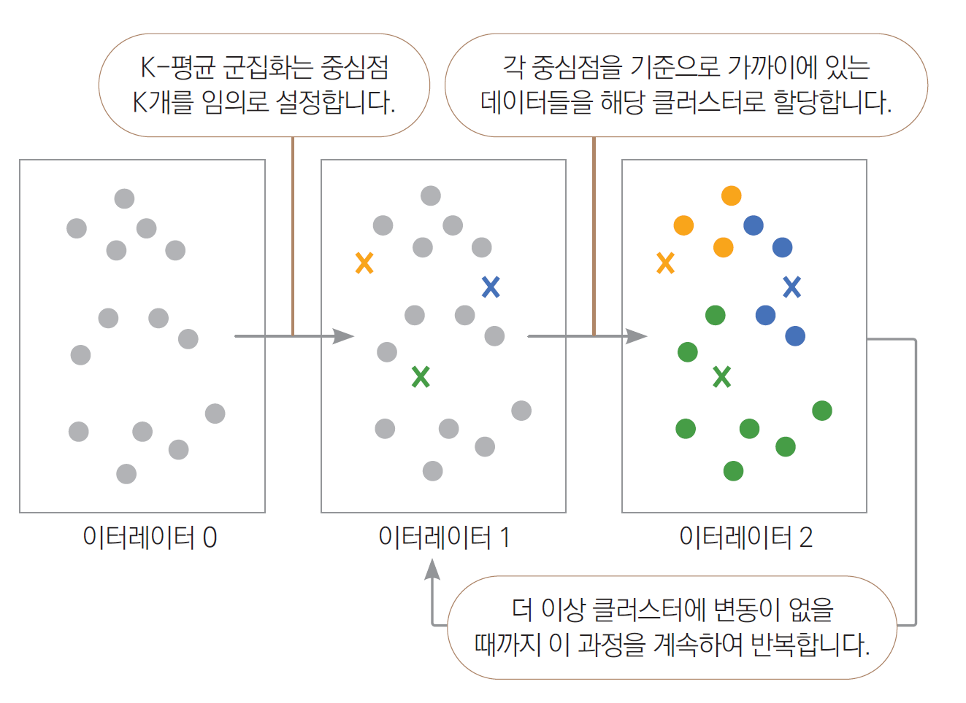
K-평균 군집화 (K-Means)
머신러닝 알고리즘
특징
비지도 학습 기반 클러스터링
거리 기반 군집화
수학식
J = ΣΣ||x - μᵢ||²
장점
구현과 해석이 간단함
단점
K값 수동 지정 필요
변수 스케일에 민감
주요사용 사례
고객 세분화, 데이터 패턴 탐색
고객 세분화 (마케팅 분석)
이미지 색상 군집화
문서 토픽 그룹화

Slide 47
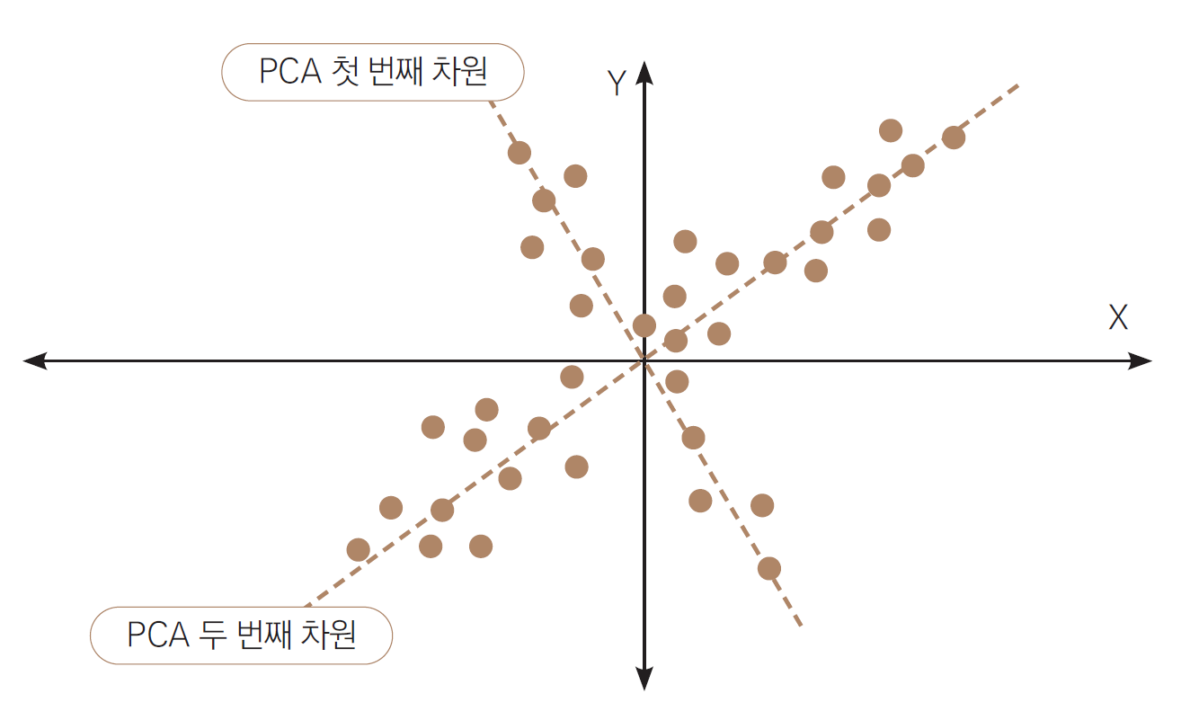
주성분 분석 (PCA)
머신러닝 알고리즘
특징
차원 축소 알고리즘
분산이 큰 방향으로 데이터 압축
수학식
Z = XW, W = argmax|WᵗΣW|
장점
고차원 데이터 시각화 가능
변수 간 상관관계 완화
단점
해석 어려움, 정보 손실 가능
주요사용 사례
시각화, 차원 축소, 오버피팅 방지
• 고차원 데이터 시각화
• 노이즈 제거 및 차원 축소
• 얼굴 인식, 유전자 데이터 분석

Slide 48
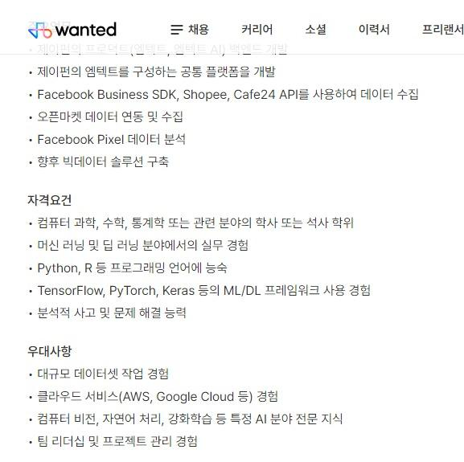
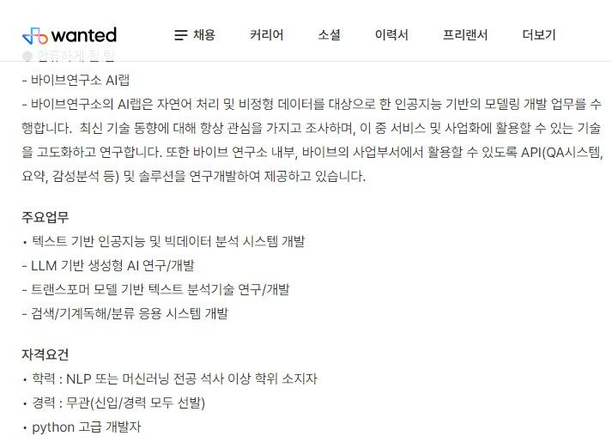
AI 머신러닝 개발자 자격요건

Slide 49
AI 머신러닝 라이브러리
AI 서비스 개발을 위한 필수 기능을 제공하는 사전 작성된 코드 모음
머신러닝, 딥러닝, 자연어 처리, 컴퓨터 비전등 AI 영역에 사용되는 다양한 알고리즘과 수학적 모델을 제공
개발자는 이러한 라이브러리를 활용하여 복잡한 데이터분석 및 예측모델을 고수준의 수학적 지식없이 효율적으로 구현할 수 있음.
데이터전처리, 모델 트레이닝 및 추론과 같은 작업을 위한 표준화된 방법을 제공하여 다양한 문제를 해결하는 AI 서비스를 만들 수 있도록 함

Slide 50
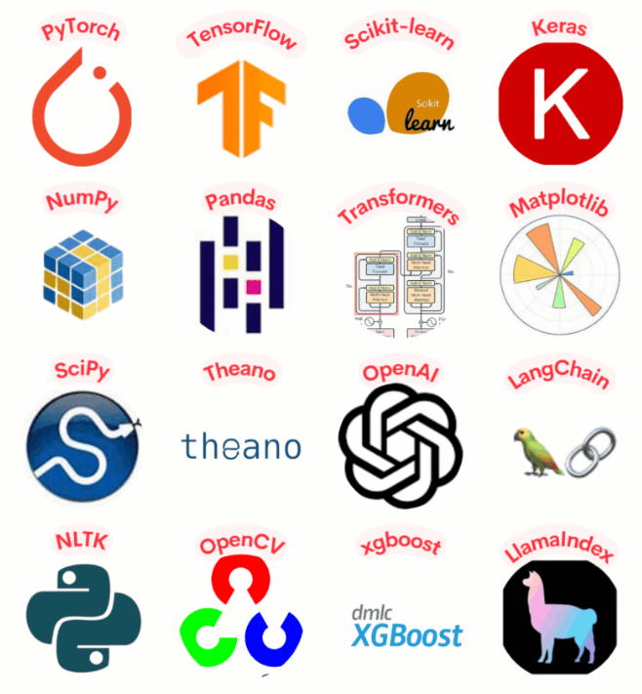
AI 라이브러리 종류

Slide 51
머신러닝 API?
개발자가 머신러닝 모델 및 서비스를 손쉽게 활용할 수 있도록 제공되는 도구
Application Programming Interface
이 API들은 머신러닝 서비스를 개발자에게 제공하여,
복잡한 머신러닝 모델의 구현과 유지보수를 단순화하고 빠르게 적용이 가능

Slide 52
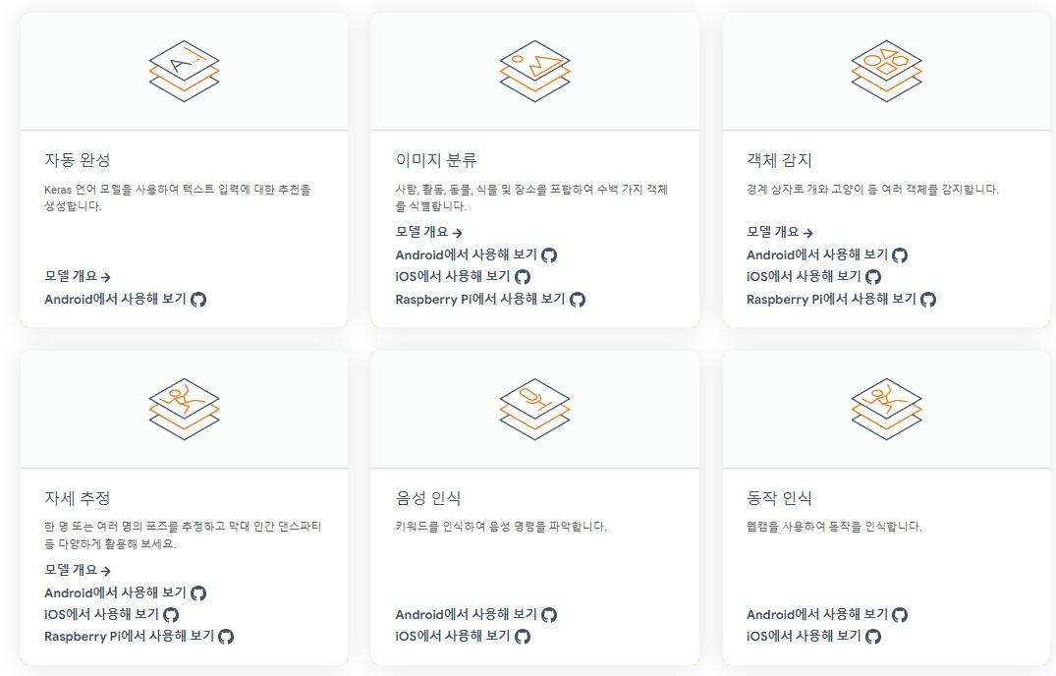
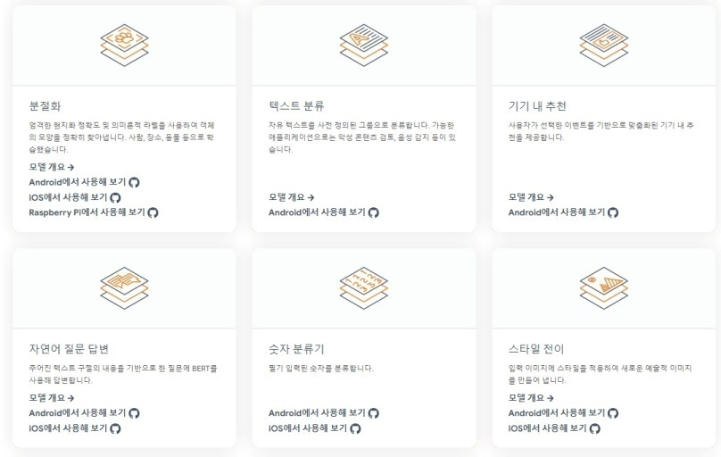

Tensorflow API 모델

Slide 53



국내 머신러닝 API
Naver AI CLOUD PLATPORM
ETRI AI Open API 한국전자통신연구원
Kakao AI API

Slide 54


머신러닝 API 모델의 결과값
이미지 분류 모델
감정분석 모델

Slide 55




AI를 활용한 웹앱 서비스

Slide 56

AI를 활용한 웹앱 서비스

Slide 57

AI를 활용한 웹 서비스

Slide 58

AI를 활용한 웹 서비스

Slide 59

AI 웹앱 서비스 개발 흐름

Slide 60

AI 기술 융합 웹 서비스 개발
설문, 관찰, ERP, 내부회계시스템, 웹크롤링, 오픈API 활용과 같은 활동으로 고객, 매출, 뉴스, 리뷰, 지역정보 등의 데이터를 수집하고
이를 파이썬 분석도구를 이용하여 분석하고 문제와 해결방안을 정의하여
AI 라이브러리를 활용한 모델개발을 통해 결과 데이터를 만들고
사용자가 사용하기 편한 형태의 웹 앱 서비스 를 개발하고 배포

Slide 61
AI/DATA TECH + WEB DEV
파이썬 프로그래밍과 웹개발 기술 학습을 통해
데이터를 수집 및 분석 할 수 있고 머신러닝, 딥러닝 및 자연어처리와 같은 AI 기술로
사용자의 니즈를 충족하는 웹 서비스를 개발하는 과정
AI/DATA & Web Programming | Part1. 파이썬 프로그래밍 기초 | Part2. 웹앱 프로그래밍
 | ∘ CS / 프로그래밍 기초 ∘ PYTHON 기본문법 ∘ 데이터분석, EDA / NumPy / Pandas | ∘ HTML / CSS / JAVASCRIPT ∘ 웹 DB 연동/ REACT ∘ 웹앱 개인 or 팀 프로젝트
 | Part3. 데이터분석 / AI | Part4. 종합 프로젝트
 | ∘ 데이터분석 / 머신러닝 / 딥러닝 / NLP ∘ Chat GPT Open AI API / RAG / 랭체인 ∘ 데이터 분석 모델 개발 팀 프로젝트 | ∘ AI 기술 활용 웹앱 서비스 기획 및 개발 ∘ 주제선정 / 기획서 / PRD / 스토리보드 ∘ React / Flask, Django / AWS / EDA / AI

Slide 62
Language & Stack
⦁ Data Analytics and Visualization & AI
∘ PYTHON
∘ NumPy, Pandas, matplotlib, folium
⦁ Web Programming
∘ HTML, CSS, JAVASCRIPT, REACT
∘ Flask, Django, PHP, Web Hosting, MySQL, AWS
⦁ Machine Learning / Generative AI
∘ Scikit-Learn, Tensorflow, Keras, PyTorch
∘ RAG, RangChain, Vector DB, Chat GPT OpenAI API, NLP, Vision
⦁ 형상관리 & OPEN API & DATA
∘ Git, GitHub
∘ REST API, JSON, XML, CSV, TSV

Slide 63
교육 커리큘럼
[01] 1주~3주. 파이썬 기초 프로그래밍
- 개발을 한다는 행위를 익히자!
프로그래밍을 해보지 않은 비전공자는 개발자로서 프로그램을 코딩한다는 행위조차 모호하고 익숙하지 않습니다. 영화나 드라마 같은 매체에서 소개하는 키보드로 타자만 미친 듯이 치는 모습을 상상합니다. 3주간 개발자로서 코딩하는 행위를 몸으로 체득해보는 단계로서 데이버 분석, AI모델 및 웹 개발에 사용되는 Python 언어의 기본 문법을 학습하고 코딩해 봅니다.
∘학습목표
- 데이터 분석, AI개발에 가장 많이 사용하는 Python언어에 익숙해져보기
- Python을 잘하자! 가 아니라 코딩을 한다는 행위를 체득하기
∘주요내용
- CS, 프로그래밍 기초, 개발환경 구축
- Python 기본 개념 및 문법 학습
- 모듈, 객체
- 데이터분석 모듈 소개 NumPy, Pandas, matplotlib

Slide 64
교육 커리큘럼
[02] 4주~10주. 웹 서비스 프로그래밍
AI 기술로 분석한 예측 및 추천 결과를 사용자에게 서비스 하자!
데이터 분석결과 및 머신러닝 모델의 결과 데이터는 확률값에 해당하는 숫자데이터에 불과합니다.
이 결과 데이터를 이용하여 다양한 문제를 해결하고 사용자의 니즈를 충족하는 웹앱 개발을 위한 웹 UI구현 기술을 학습하는 단계로서 HTML, CSS, JavaScript, React를 이용하여 웹페이지를 만들어 봅니다.
머신러닝 모델은 학습 난이도가 있으니 먼저 웹기술부터 학습하며 개발경험을 쌓아 보아요.
∘학습목표
전통적인 웹 개발 언어인 HTML, CSS, JavaScript, React 를 학습하기
웹페이지를 개발하는 신입개발자들이 가장 많이 수행한 기술면접 과제인 게시판 웹 만들어 보기
∘주요내용
HTML, CSS, JavaScript 기초 문법 학습
React 웹 프론트엔드 프레임워크 적용
PHP, Flask, Django 등 다양한 서버사이드 언어를 이용하여 Back-end(서버) 서비스 활용
게시판 웹 페이지 만들기
반응형 웹 디자인 학습

Slide 65
교육 커리큘럼
[03] 11주~15주. AI Machine Learning 교과
- 다양한 문제를 해결하는 웹 서비스를 스마트하게 만들 수 있어요.
데이터를 통해 특정 패턴을 학습하고, 이를 기반으로 예측이나 결정을 내리는 인공지능 프로그램을 만드는 과정을 배워요. 데이터를 수집 및 전처리하고 임베딩하여 모델을 학습해 보아요.
∘학습목표
- 머신러닝 기초개념을 이해하고 데이터를 수집 및 전처리 해보기
- 머신러닝 모델을 개발하기 위한 기술을 학습하고 실습해보기
- 자연어 처리 프로세스에 대해 학습하고 실습해보기
- RAG, 랭체인에 대해 학습하고 생성형AI API를 활용하여 요약, 챗봇 서비스 만들기
- 고객 데이터를 수집 및 분석하여 예측하는 모델을 개발해보기
∘주요내용
- 머신러닝 기초, 데이터분석 (pandas)
- KNN, 선형회귀, 로지스틱회귀, 지도학습
- 비지도학습, 군집화, 결정트리, 랜덤포레스트
- 인공신경망, CNN, RNN, LSTM
- 자연어처리, 형태소분석, 임베딩, 벡터화
- B2B 고객 제품 수요량 예측 기반 재고 최적화 프로젝트

Slide 66
교육 커리큘럼
[04] 16주~20주. AI 웹앱 서비스 개발 최종 팀 프로젝트
나도 이제 인공지능 융합 웹 서비스를 만들수 있다!
마지막 단계로서 지금까지 학습한 모든 기술을 적용한 최종 팀 프로젝트를 만들게 됩니다. 산업체에서 요구하는 기술을 적용한 프로젝트 아이디어를 수립하여 지능형 AI 웹앱 서비스를 개발하면서 실무 환경과 유사한 개발 경험을 하게 됩니다.
∘학습목표
- React 컴포넌트에 수집된 데이터 분석을 통해 예측 및 추천 모델을 만들어 적용하여 고객데이터 분석 기능을 가진 지능형 AI 웹앱 서비스 개발하기
- AI 코딩도구를 활용한 바이브코딩도 시도해보기
∘주요내용
- 주제 : AI 기술을 활용하여 다양한 문제를 해결하여 제공하는 웹앱 서비스 제작
[ 예) 지역소멸 위기 해결을 위한 AI 기반 개인 맞춤형 지역 매칭 서비스 ]
- 주제선정, 기획, PRD, 스토리보드
- 형상관리, 프로젝트 관리기법
- 웹 호스팅 및 플레이 스토어에 웹앱 배포
- 공모전 일정이 있다면 가급적 참여

Slide 67

수료생 종합 프로젝트
지역소멸 위기 해결을 위한 AI 기반 개인 맞춤형 지역 매칭 서비스

Slide 68
요구사항 정의서
1. 목적 및 개요
본 플랫폼은 사용자의 라이프스타일, 직업, 취미, 가치관, 거주 성향 등 다양한 개인 데이터를 AI로 분석하여, 전국의 농촌·어촌·지방 도시 중 개인에게 가장 적합한 정착지와 체험 코스를 추천하는 것을 목표로 한다. 공공데이터와 위치 기반 데이터를 통합하고, 첨단 디지털 기술을 활용하여 지역 인구 유입, 경제 활성화, 사회적 유대 강화에 기여하는 서비스 구현을 지향한다.
2. 주요 기능 요구사항
2.1 AI 기반 개인화 추천 엔진
사용자가 입력한 라이프스타일, 직업, 취미, 가치관, 거주 성향 등 데이터를 벡터화하여 분석한다.
K-means 군집화 등 군집화 알고리즘을 활용해 사용자 유형 및 지역 유형을 분류한다.
개인-지역 궁합 점수 산출 및 TOP N 맞춤 추천을 제공한다.
추천 결과에 따라 일자리, 주거, 교육, 커뮤니티, 멘토 등 실질적 정착 패키지?? 정보를 함께 제공한다.
2.2 공공데이터 및 위치 기반 데이터 통합
인구, 유동인구, 주거환경, 문화, 환경, 일자리, 복지 등 다양한 공공데이터를 수집·정제한다.
위치 기반 데이터(사용자 위치, 지역 특성 등)와 통합하여 분석에 활용한다.

Slide 69
2.3 지도 기반 시각화
추천된 정착지, 체험 코스, 일자리, 주거, 창업 공간, 지원 정책 등 정보를 지도 기반 UI로 시각화한다.
사용자는 지도에서 지역별 상세 정보 및 비교 기능을 이용할 수 있다.
2.4 커뮤니티 및 멘토링 시스템
정착 경험자와 예비 이주자를 연결하는 멘토-멘티 매칭 기능을 제공한다.
QnA, 후기, 경험 공유 등 커뮤니티 기능을 통해 정보 신뢰도와 정착 성공률을 높인다.
3. 데이터 및 분석 요구사항
데이터 유형별로 최적의 분석 기법을 적용한다.
인구·유동인구: 공간-시간 클러스터링, 시계열 예측
주거환경: 다중 회귀분석, 공간 상관분석
문화·관광: 네트워크 분석, 협업필터링
환경·안전: 공간 보간법, 리스크 지수 산정
일자리·경제: 입지계수, 인과관계 검정
복지·행정: 효율성 분석, 텍스트 마이닝

Slide 70
최종
목표
AI 기술을 이용하여 특정 문제를
분석하고 해결하는 웹 서비스 개발

